Slide 1
BigData, Analytics & NoSQL
Workshop DevOps & BigData
André Duarte, Bruno Tinoco & Fernando Forenza
11.02.2017

Slide 2
AGENDA
Contexto
Terminologia
Visão Geral da Arquitetura BigData
NoSQL
Exemplos

Slide 3
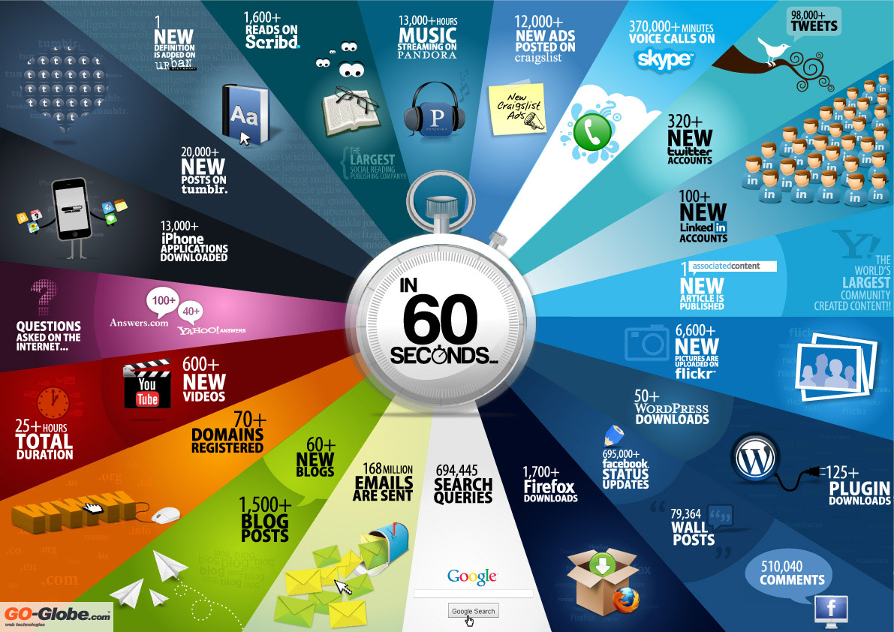
O que significa BigData?
CONTEXTO
Notes:
dados = matéria prima dos negócios
fim do uso de amostragens utilização de todos os dados

Slide 4
Definições de Big Data
CONTEXTo
"A capacidade da sociedade de aproveitar informações de novas maneiras a fim de produzir informações úteis ou produtos e serviços de valor significativo" e "... coisas que podemos fazer em grande escala que não podem ser feitas em uma menor, para extrair novas percepções ou criar novas formas de valor ".
Mayer-Schönberger, V., Cukier, K. Big Data: A Revolution, 2014
“Conjuntos de dados cujo tamanho está além da capacidade de capturar, armazenar, gerenciar e analisar de ferramentas típicas de banco de dados”.
Manyika, J. et al. McKinsey Institute, 2011
Notes:
definição bigdata
é uma coleção de conjuntos de dados grandes e complexos que não podem ser processados por bancos de dados ou aplicações de processamento tradicionais.
alguns dados com tempo de vida curto e se não utilizados perdem o valor

Slide 5
BigData em Números
CONTEXTO
VOLUME
VELOCIDADE
Mais de
A cada minuto
90%
200 milhões emails
2 milhões de likes no Facebook
300 mil tweets
200 mil upload de fotos no Facebook
100 horas de video no youtube
Dados produzidos
no mundo foram criados nos últimos anos. Isso é maior que todos os dados gerados até o ano 2000.
1.8 Terabytes de dados gerados
Notes:
88% dados não estruturados (novo petroleo)
- modelos de análise são limitados
- 2.5 quintilhoes de bytes é gerada por dia para nortear empresas e governos e dobra a cada 2 anos
dados = matéria prima dos negócios
fim do uso de amostragens utilização de todos os dados

Slide 6
O que significa BigData?
CONTEXTO
Volume de dados gerados por sistemas, dispositivos eletrônicos e por dados na internet.
Aplicações corporativas (front-office, middle-office, back office, websites)
Dispositivos móveis (smartphones, tvs, carros, tokens, totens, tags)
Websites de redes sociais (facebook, twitter, google…)
Velocidade que os dados são gerados
A cada compra realizada, transação bancária,
A cada ligação telefônica,
A cada mensagem enviada, post na rede social, foto ou video publicado
A cada movimento do carro, clique de botão,
A cada movimento do dedo no celular, do mouse, da porta, da temperature, etc…
Variedade de tipos de dados gerados
Textos, Imagens, Sons, Músicas, Vídeos, Dados de Geolocalização etc…
Notes:
4 v's (IBM)
Volume - quantidade de dados nunca antes vista
Variedade - 150 exabytes tratamentos de casos de doenças
fotos facebook 30 bilhoes de imagens
videos youtube - 4 bilhoes de horas por mês
Velocidade - 1 terabyte sessão da bolsa americana
100 sensores nos carros modernos monitorando todas as funções
18.9 bilhoes de conexoes de redes
Veracidade - 1 em cada 3 gestores tem problemas com a veracidade
3.1 trilhoes de dolares são disperdiçados.
Importância em percentual de cada um
variedade é 69%
volume 25%
velocidade 6%

Slide 7

BigData; Volume & Variedade
CONTEXTO
Notes:
internet das coisas - >
4 bilions pessoas conectadas
25 milhoes de apps
25 bilhoes de systemas embarcados (ex automoveis geladeiras, tvs etc)
50 trilhoes de gigabytes de dados
fonte (IDC)

Slide 8
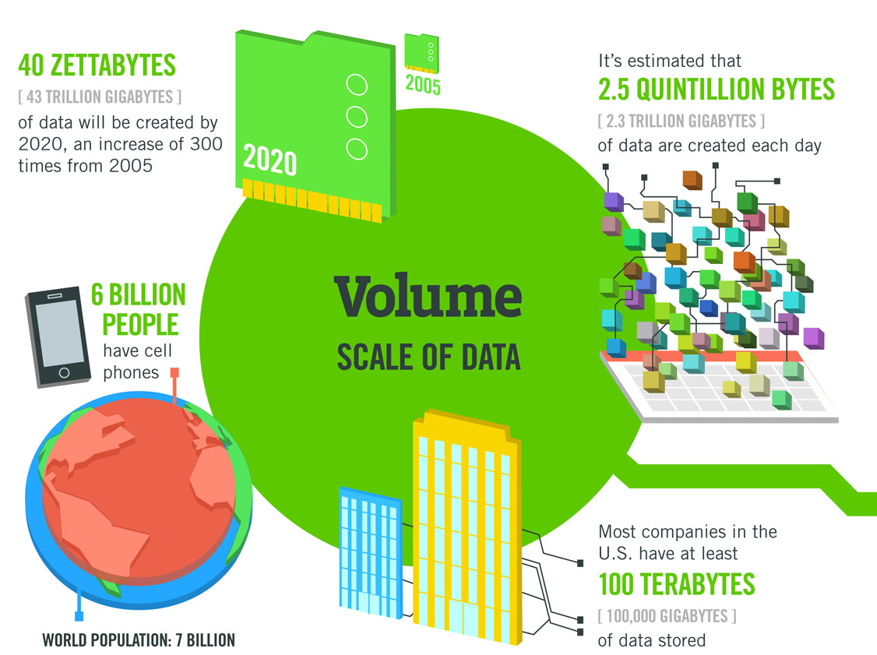
BigData em Números
CONTEXTO
Fontes: Mckinsey, Gartner, Cisco, Twitter, EMC, IBM, SAS
Notes:
Volume - quantidade de dados nunca antes vista
Volcker – 95TB de dados armazenados, 43M trades utilizadas diariamente para o cálculo de apenas uma métrica.

Slide 9
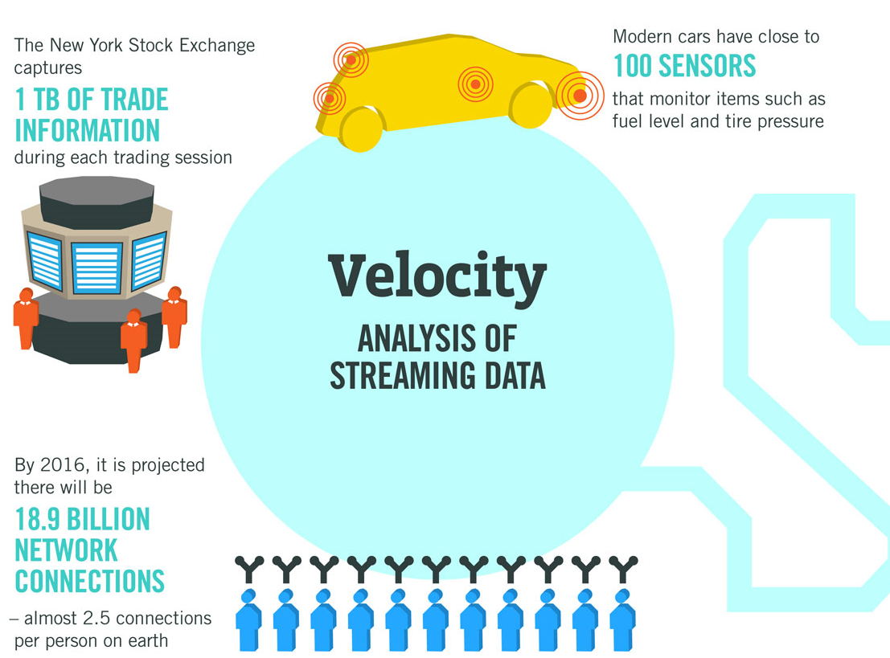
BigData em Números
CONTEXTO
Fontes: Mckinsey, Gartner, Cisco, Twitter, EMC, IBM, SAS
Notes:
1 terabyte sessão da bolsa americana
100 sensores nos carros modernos monitorando todas as funções
18.9 bilhoes de conexoes de redes
alguns dados com tempo de vida curto e se não utilizados perdem o valor
Exemplo sensores telemetria
investigar eventos de trade a fim de identificar fraudes
Volcker – 38 sistemas enviando informações diárias de trades a serem processadas antes do fim do dia (ou são apagadas).

Slide 10
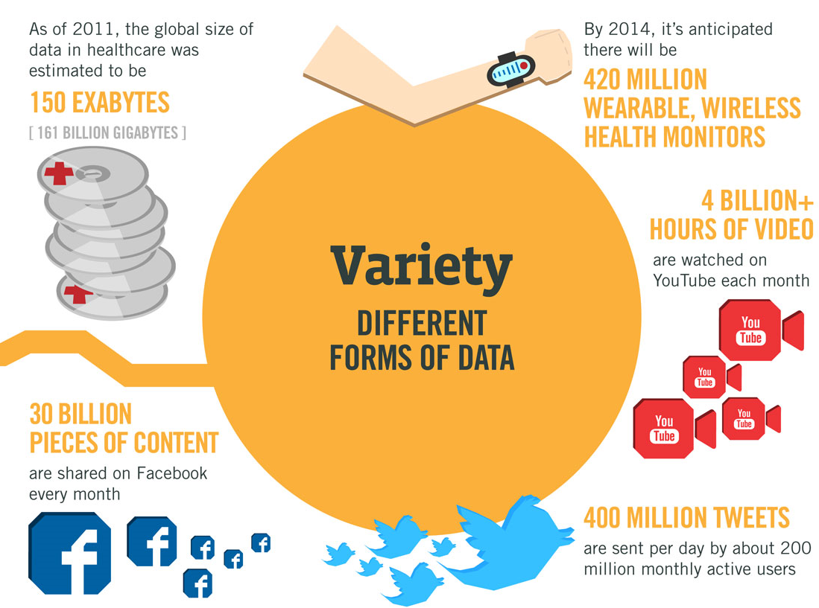
BigData em Números
CONTEXTO
Fontes: Mckinsey, Gartner, Cisco, Twitter, EMC, IBM, SAS
Notes:
150 exabytes tratamentos de casos de doenças
fotos facebook 30 bilhoes de imagens
videos youtube - 4 bilhoes de horas por mês

Slide 11
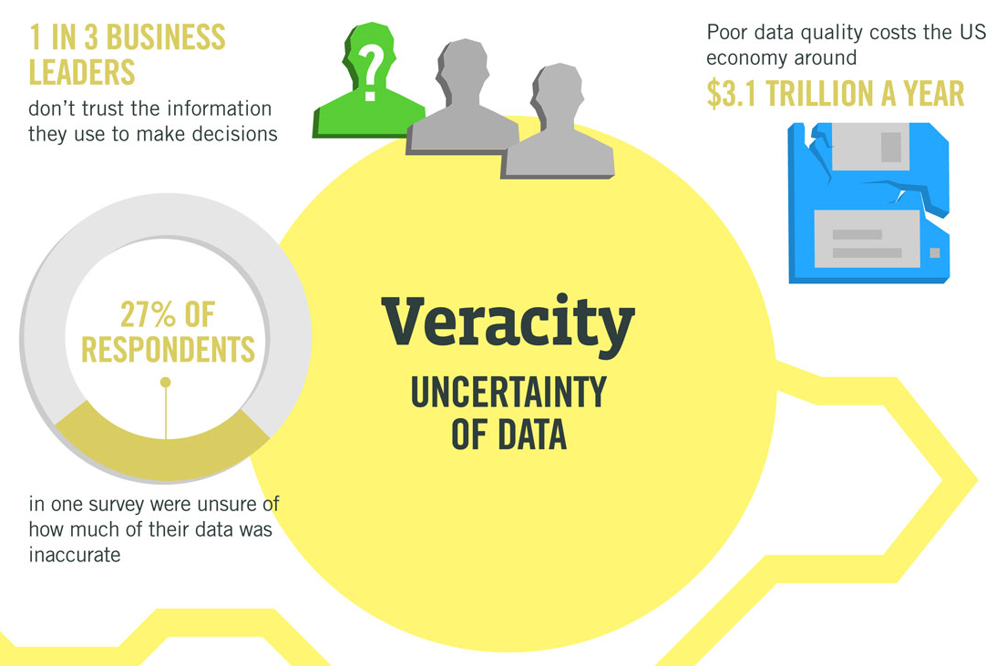
BigData em Números
CONTEXTO
Fontes: Mckinsey, Gartner, Cisco, Twitter, EMC, IBM, SAS
Notes:
1 em cada 3 gestores tem problemas com a veracidade
3.1 trilhoes de dolares são disperdiçados.

Slide 12
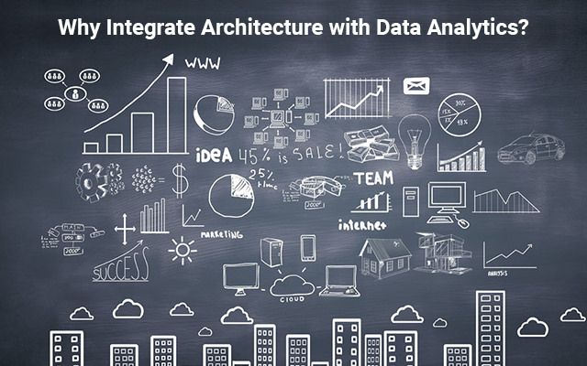
Como BigData é usado
CONTEXTO
As aplicações são diversas. Alguns exemplos:
Captar e entender clientes através de dados de transações, mídias sociais e mesmo previsões climáticas.
Otimizar seus processos de negócios através do acompanhamento e análise das rotas de entrega de sua cadeia de suprimentos e combinar dados de atualização de tráfego. Outros usam dados de máquina para otimizar os ciclos de seus equipamentos e predizer potenciais falhas.
Usado na medicina para encontrar novos meios de cura de inúmeras doenças, otimizar tratamentos e mesmo predizer antes de seus sintomas aparecerem.
Big Data é utilizado nos Esportes para otimizar performance de atletas usando sensores em roupas que podem ser combinados com dados de análise de vídeos
A Polícia usa bigdata para reforçar a segurança na prevenção de cyber ataques, detecção de fraudes e prevenção de atividades criminosas.
Notes:
Atualmente processa-se em formato nativo;
Os dados são capturados em tempo real;
Antigamente a captura era realizada através de perguntas a serem respondidas,
agora capturamos tudo e depois identificamos padrões e correlações;
dataficação - transformar tudo em dados (caminhar, batimentos, captura de localização etc)
datacentrismo - achar que os dados podem resolver todos os problemas problema!
Ex:
advogados vs processos digitalização e cruzamento de informações
atletas - camera lenta, alimentação corrigir falhas aprimorar performance
telemetria formula 1 - estatística, padrões.
Na GFT: Volcker -> CETIP -> Projeto futuro UBI (Itália)

Slide 13
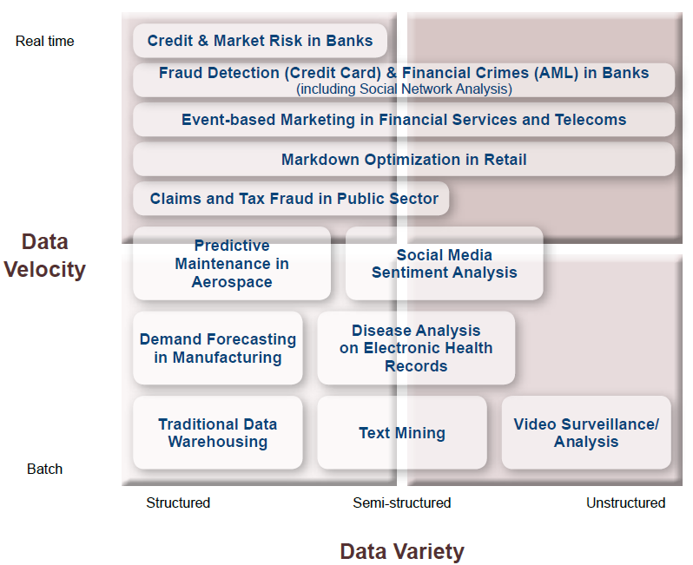
Como BigData é usado (Velocidade vs Variedade)
CONTEXTO

Slide 14

BigData e os Negócios
CONTEXTO
Empresas que usam soluções de BigData em seus negócios possuem mais chances de superar seus concorrentes
Notes:
tipos de dados: os Implícitos: Com estes dados, as empresas passam a conhecer os hábitos de seus clientes e, desta forma, muitas vezes, conseguem prever suas próximas ações. Cada bloco de dado disponível está sendo destrinchado e esmiuçado para posterior análise. Os maiores varejistas, das cadeias de supermercados aos bancos de investimentos, têm uma área de “análise preditiva”, focada não apenas em entender os hábitos de compras dos consumidores, mas também seus hábitos pessoais, buscando assim uma forma mais eficiente de comunicar e vender para eles.
e os Explícitos custam caro e demandam muito tempo para serem apurados,Quando você responde uma pesquisa, avalia um negócio, dá um “curtir” em uma marca, escreve uma resenha sobre um restaurante, um livro ou um serviço, você está contribuindo para gerar Dados Explícitos.
Para se ter uma ideia do tipo de escala de que estamos falando, na SurveyMonkey, recebemos diariamente de todo o mundo 3 milhões de respostas e 29 milhões de questões respondidas. Isto é Big Data!

Slide 15
Exemplo de Caso de Uso
CONTEXTO
Cliente e um Banco usando Big Data
https://www.youtube.com/watch?v=mhe5kX10CR4

Slide 16
BigData vs Analytics
TERMINOLOGIA
BigData
Grande volume e
variedade de dados
gerados a todo instante
dentro e fora das organizações
Analytics
Utilização desses dados
para obtenção
de insights ou tomadas de ação

Slide 17
BigData vs Analytics vs NoSQL
TERMINOLOGIA
BigData
Geração dos
Dados
Armazenamento do
Dados em todas as sua formas;
Estruturados ou não
Captura e Análise
de Dados
Analytics
NoSQL

Slide 18
BigData vs Analytics vs NoSQL
TERMINOLOGIA
Termo do mercado
de referência
BigData
Área de Conhecimento/Função
(Estatística, Matemática, IA, TI)
Softwares de Gerenciamento de
Banco de Dados de diversos tipos
“Não apenas SQL”
Analytics
NoSQL
Notes:
Gostaria de falar mais sobre as carreiras, nesse exemplo é preciso mostrar que somente uma equipe multidiciplinar vai conseguir fazer um trabalho com execelencia

Slide 19
BigData Analytics
TERMINOLOGIA
Resultado
Big Data
Análise
Diferentes dimensões:
Volume
Velocidade
Variedade
Veracidade
Resultados e interpretação rápida
dos dados

Slide 20
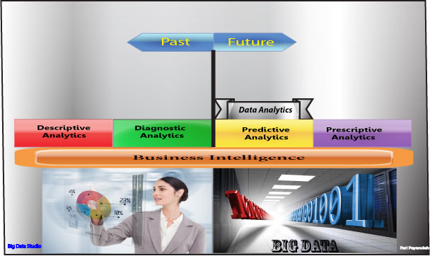
Analytics vs BI
TERMINOLOGIA
Analytics é uma evolução das práticas tradicionais de BI.
Usado na Análise Preditiva
Maior volume de dados e tipos complexos
Devem ser integrados ao BI existente
DataWarehouse ainda é necessário
Armazenar dados estruturados e Não-estruturados
Criação de Modelos Matemáticos/Estatísticos
Novas tecnologias (ex. Hadoop)
Coletar, Analisar e Minerar quantidades massivas de dados
não-estruturados para identificar novos “insights”
em maior velocidade.
Notes:
Tenho uma opnião diferente mas podemos deixar assim e cada um coloca um ponto.
Acredito que big data é o insumo para tudo que virá depois.
A idéia aqui é dizer que BigData é BI mas que agora com maior volume de dados e com novas ferramentas de Análise avançada
Aqui estamos nos referindo BigData como Advanced Analytics usando BigData

Slide 21
Contexto da Informação
ARQUITETURA BIGDATA
Imagens, geospacial,
Vídeo...
Dados de
Redes Sociais
Dados de Sensores
e máquinas
Analisar dados
em movimento (streams)
Analisar dados
armazenados
O que está acontecendo?
O que aprendi? Qual
a melhor...?
Minha
Necessidade
Por que aconteceu?
Proteger dados em seu ciclo de
vida
Quais ações poderiam ser tomadas?
O que poderia
Te acontecido?
Analisar dados
gerenciados e
em sua forma
primitiva
Conteúdo
corporativo
Capturar, integrar, validar dados prontos para análise
Dados de
Terceiros
Dados de Transações
E Aplicações

Slide 22
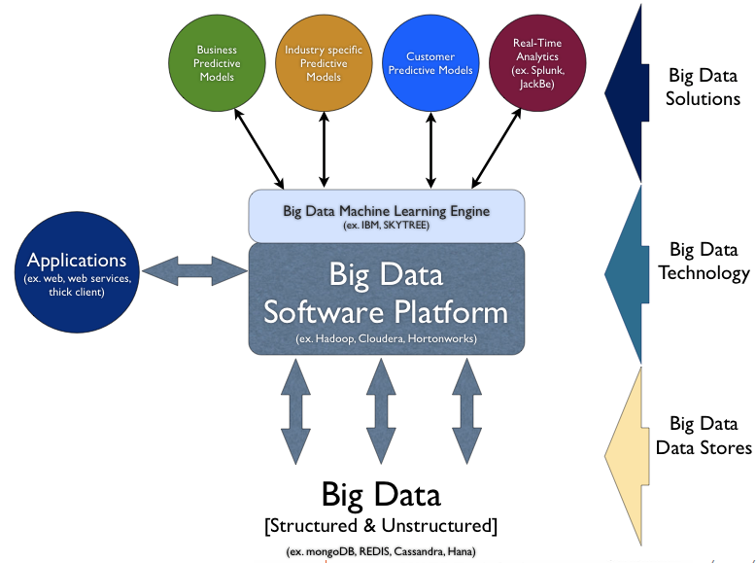
Plataforma Big Data
ARQUITETURA BIGDATA
Soluções
Providas
Modelos de Análise dos Dados
Tecnologias Softwares de Processamento dos Dados
ArmazenamentoFontes de dados estruturados e não estruturados

Slide 23
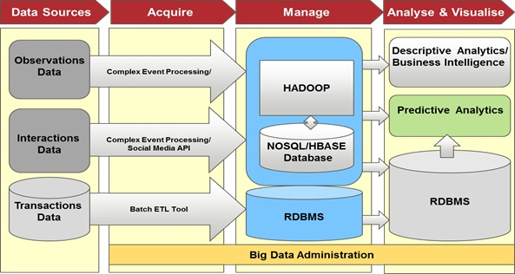
Atividades do Processo de uma Solução Big Data
ARQUITETURA BIGDATA
Cruzamento
de Informações
Externas
Dados de
Interações
via Redes Sociais
Dados de
Transações
Dos Sistemas

Slide 24
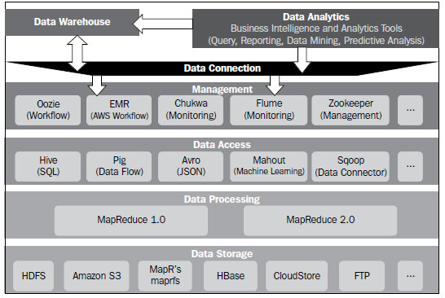
Camadas de uma Plataforma BigData & Analytics
ARQUITETURA BIGDATA
Visualização e Integração de Dados
Gestão da Plataforma BigData
Acesso aos Dados
Processamento de Dados
Armazenamento de Dados

Slide 25
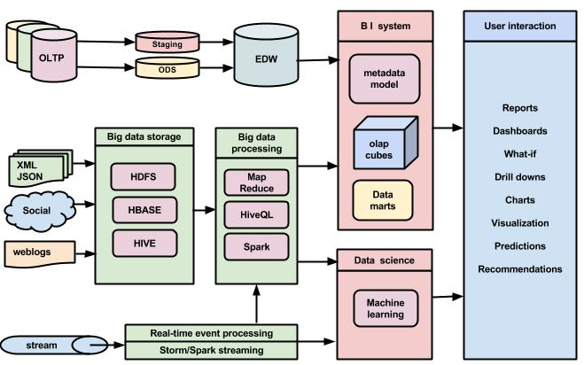
Plataforma BigData/Analytics e o BI Tradicional
ARQUITETURA BIGDATA
Integração da plataforma BigData com Sistemas de BI existentes
BI Tradicional
Big Data

Slide 26
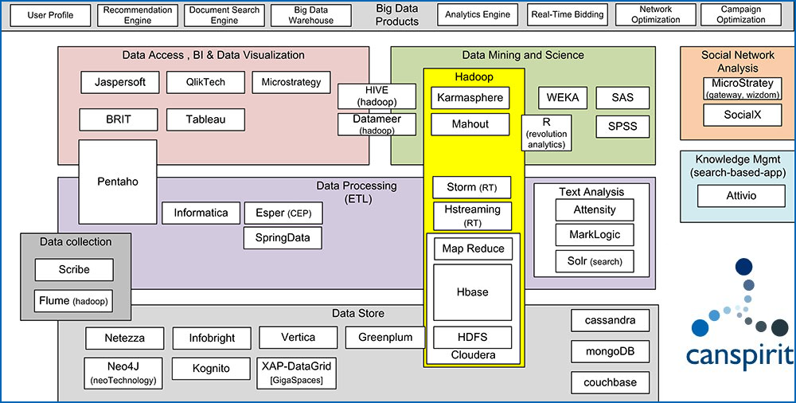
Classificação e Contexto das Tecnologias e Frameworks
ARQUITETURA BIGDATA

Slide 27
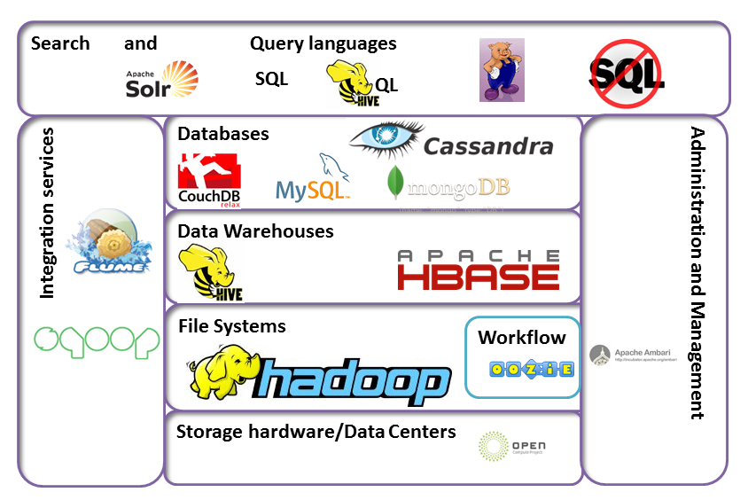
Tecnologias e Frameworks
ARQUITETURA BIGDATA
Notes:
Aqui estão alguns exemplos de tecnologias de software e frameworks que são usados em soluções de BigData. Cada um deles possuem um papel diferente no objetivo de permitir a captação, processamento e armazenamento de grande volume de dados.

Slide 28
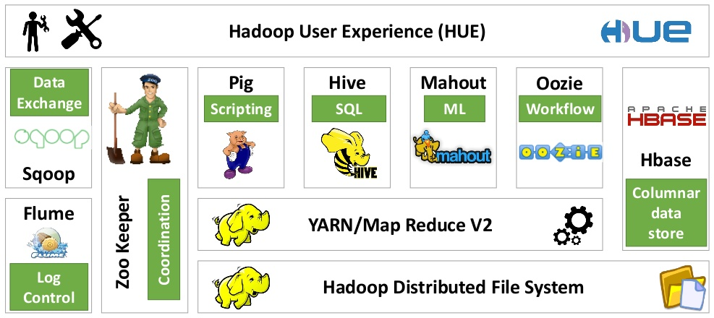
Tecnologias baseadas no Apache Hadoop
ARQUITETURA BIGDATA
Notes:
Aqui mostramos uma pilha de tecnologias Open Source (Apache) baseados no Hadoop para compor uma solução BigData.

Slide 29
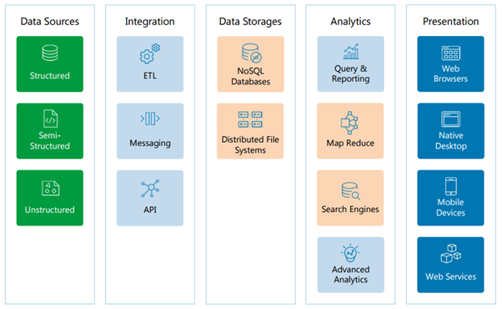
Exemplo de Implementação
ARQUITETURA BIGDATA
Visão Lógica de elementos chaves de uma arquitetura de big data
Notes:
Aqui um exemplo de solução de BigData dividido em camadas

Slide 30
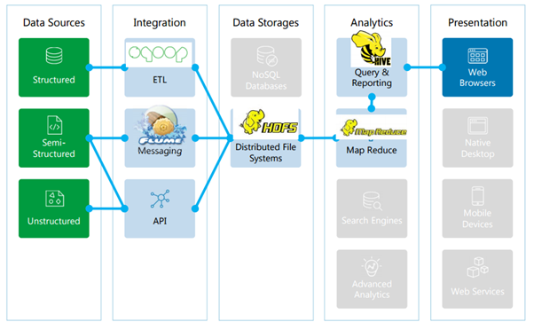
Exemplo de Implementação
ARQUITETURA BIGDATA
Visão Física com componentes de exemplo que podem implementar a arquitetura

Slide 31
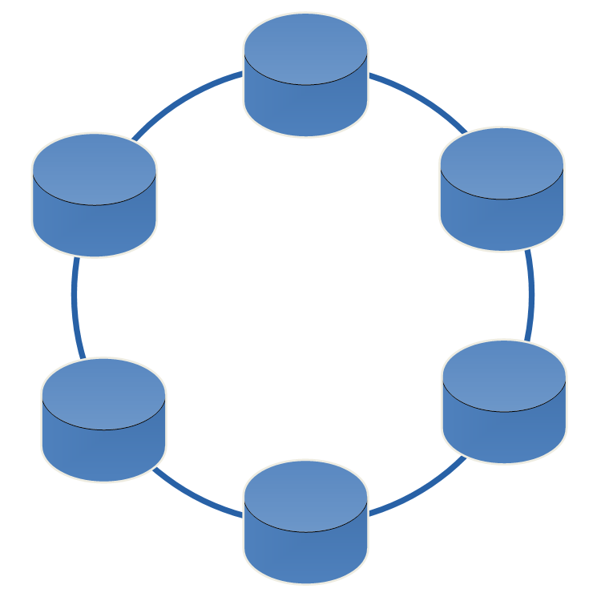
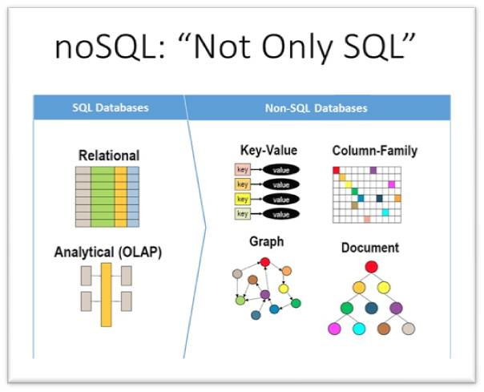
NoSQL Databases
NOSQL
NoSQL
Database
Sistemas de Bancos de dados nativamente distribuídos
Facilmente escaláveis (Horizontalmente)
Melhor performance em grande volume (BigData)
Otimizado para diferentes estruturas de dados (não estruturados...)

Slide 32
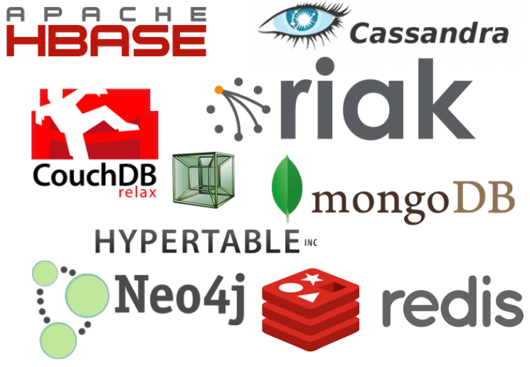
Tecnologia NoSQL
NOSQL

Slide 33
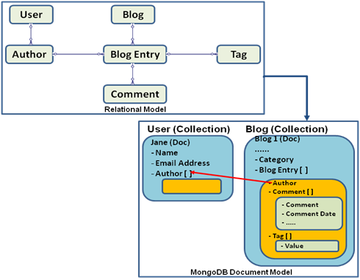

Sistema baseado em Documentos
NOSQL

Slide 34
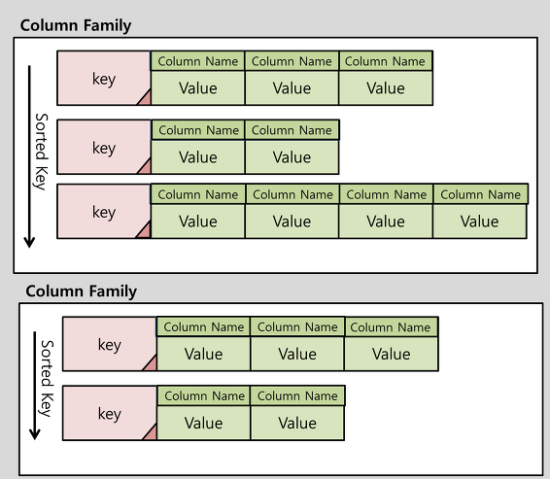

Família de colunas / chave-valor
NOSQL

Slide 35
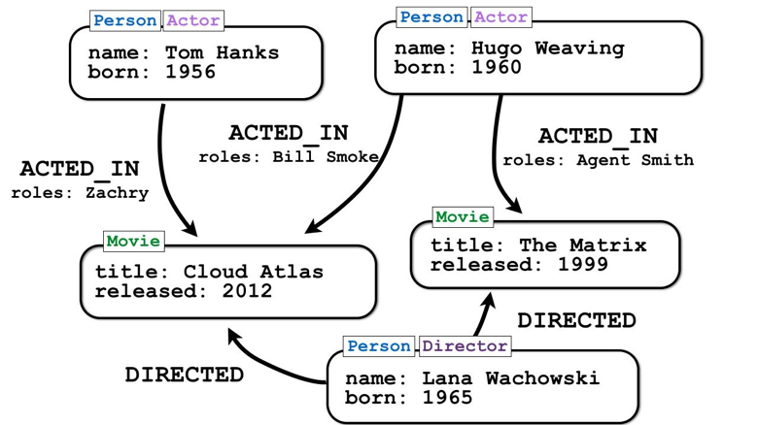

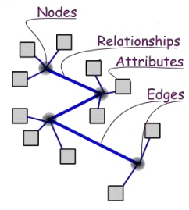
Baseado em Grafos
NOSQL

Slide 36
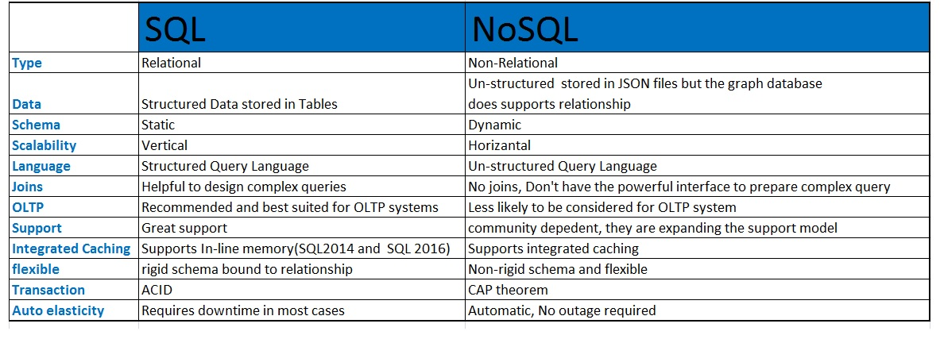
Comparação com bancos Relacionais SQL
NOSQL

Slide 37
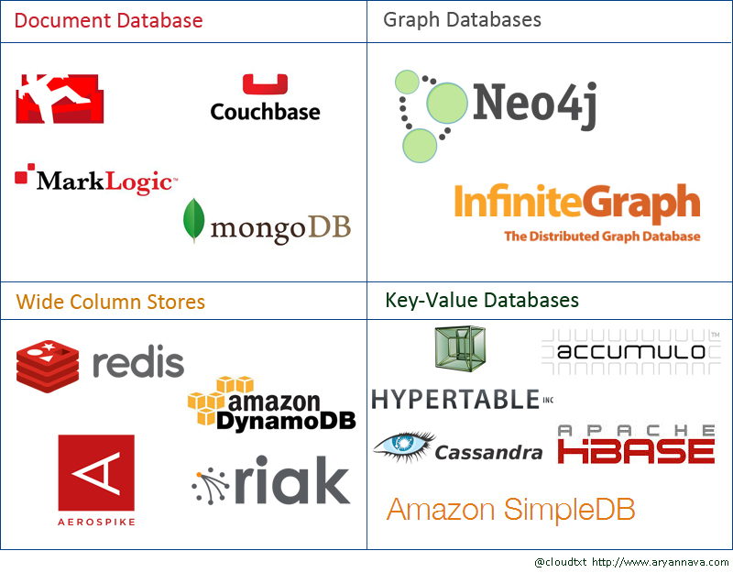
Diferentes Implementações
NOSQL

Slide 38
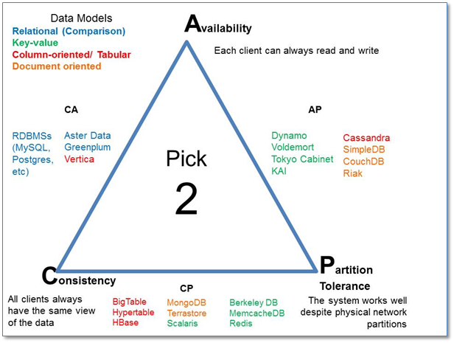
CAP Theorem
NOSQL

Slide 39
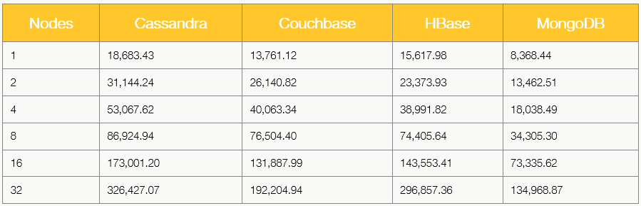
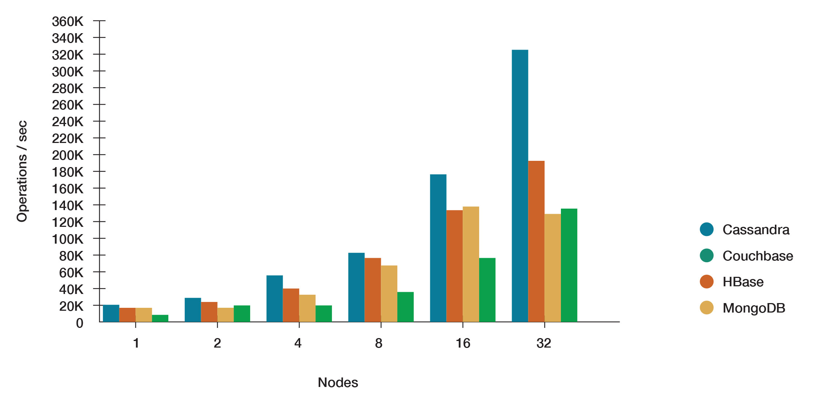
Performance
NOSQL
Escalabilidade
Linear
Milhares
Operações / Segundo
Instâncias
Benchmark on AWS EC2 using different workloads
Fonte: DataStax - https://www.datastax.com/nosql-databases/benchmarks-cassandra-vs-mongodb-vs-hbase

Slide 40
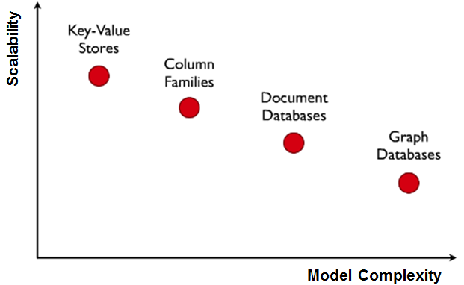
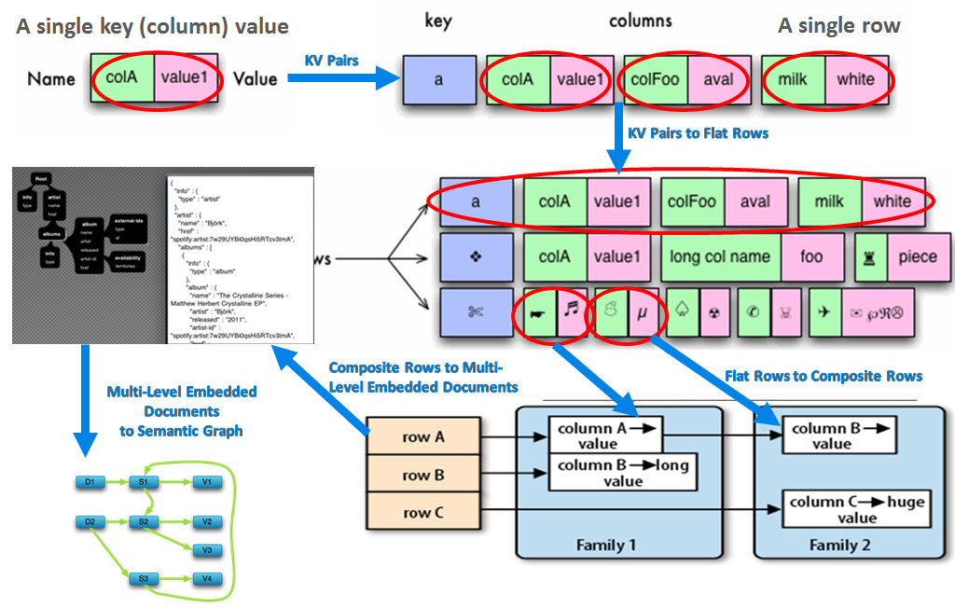
Complexidade de Modelagem
NOSQL

